Slide 1

Day 7 Web开发初探
过气网红-金角大王Alex

Slide 2
本日内容
Web开发介绍
HTML初印象
HTML常用元素入门
网页布局
CSS样式
实战-开发网站注册页面

Slide 3

本节内容
Web开发介绍
HTML初印象
HTML常用元素入门
网页布局
CSS样式
实战-开发网站注册页面

Slide 4
Web开发介绍
什么是web开发？
前后端开发
网页开发三剑客是什么？

Slide 5
本节内容
Web开发介绍
HTML初印象
HTML常用元素入门
网页布局
CSS样式
实战-开发网站注册页面

Slide 6
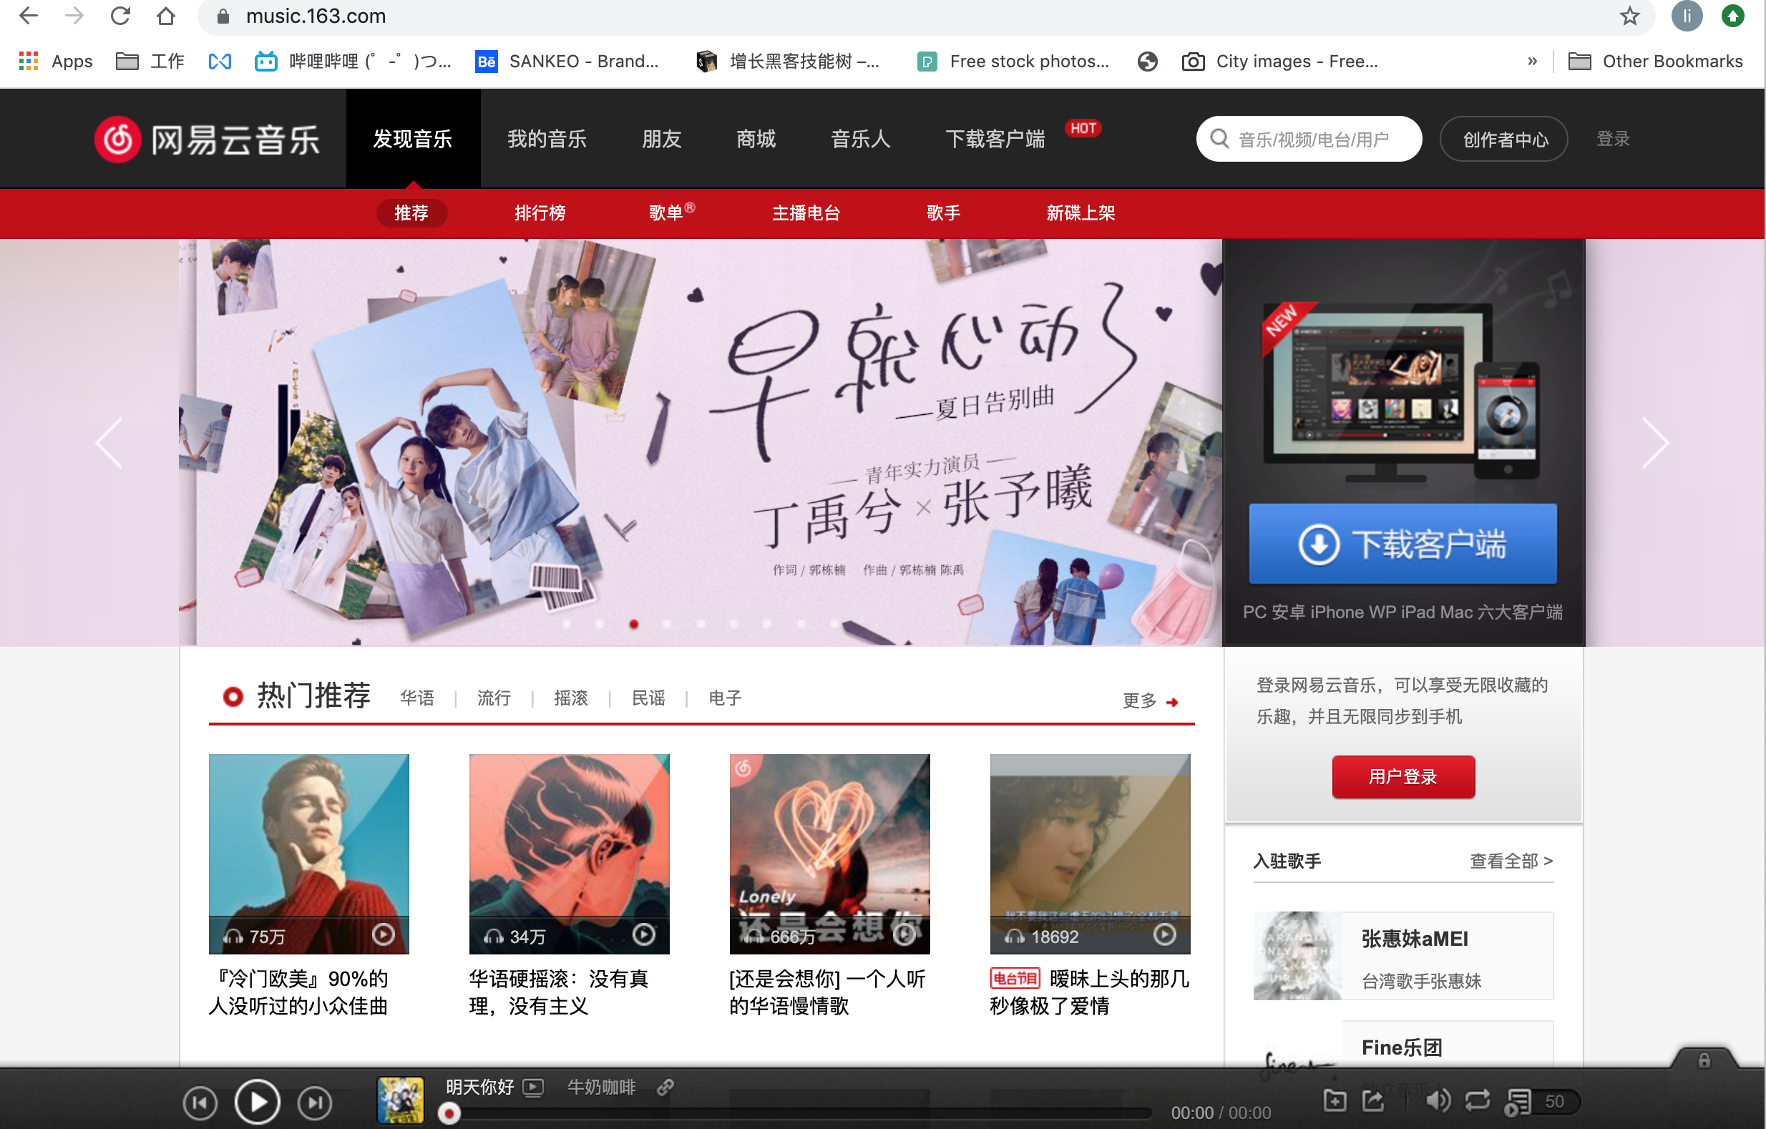
HTML初印象
HTML简介
HTML网页结构

Slide 7
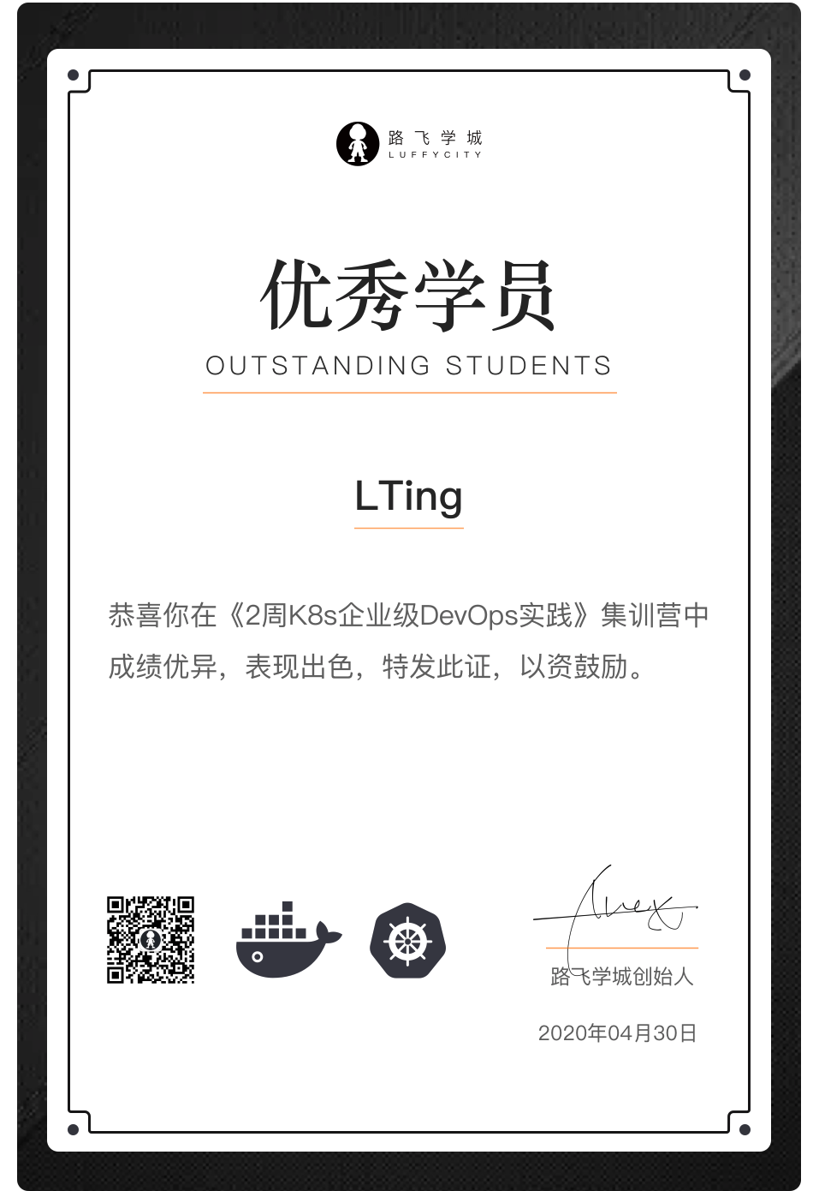
批量生成一千张海报
1000张海报名字不同， 改在图片LTing处
为每为同学的海报生成单独的2维码（选做）

